Slide 1

Làm quen với toán
Đề tài: Ôn khối cầu, khối trụ, khối vuông, khối chữ nhật
Lứa tuổi: Mẫu giáo lớn
Số lượng: 20 trẻ

Slide 2


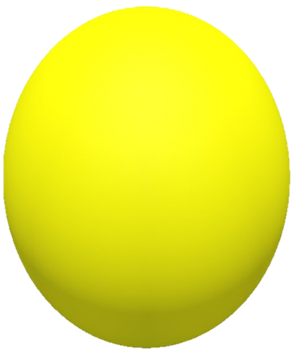
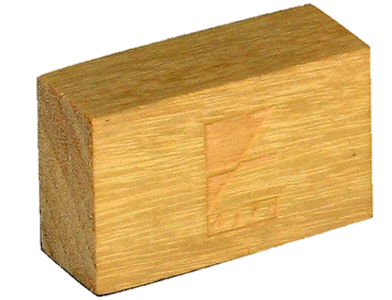
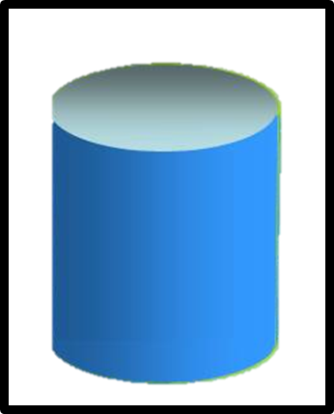
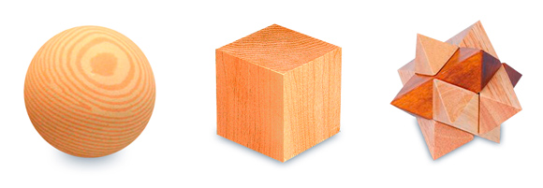
Câu 1: Trong các khối sau, khối nào là khối vuông?
1.
2.
3.
4.

Slide 3
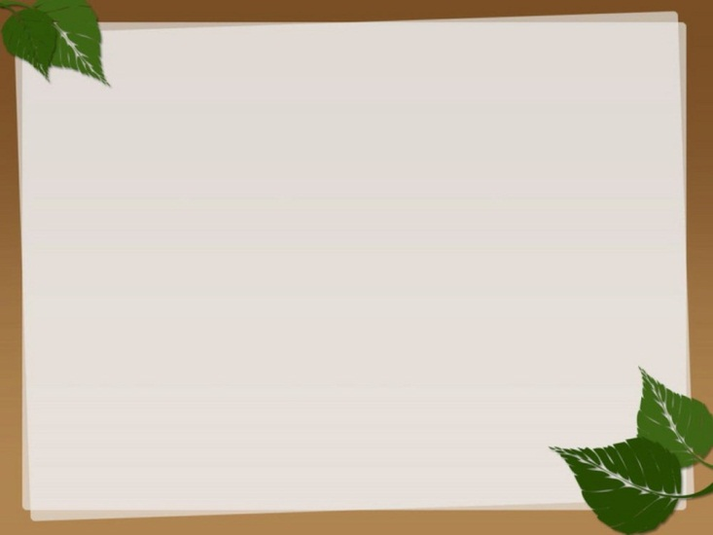
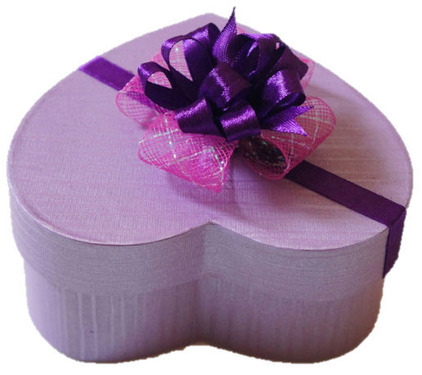
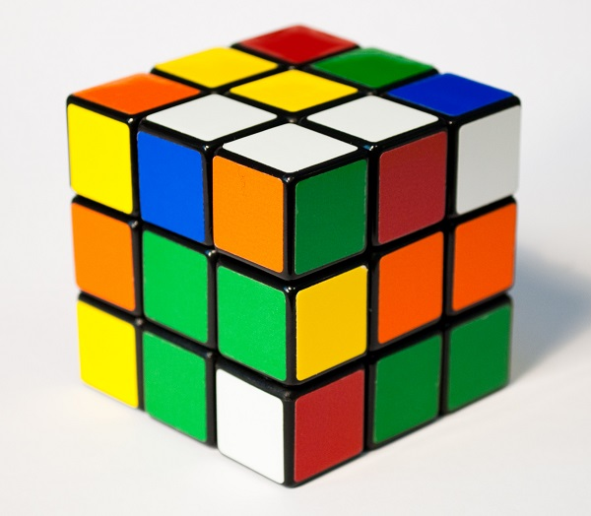
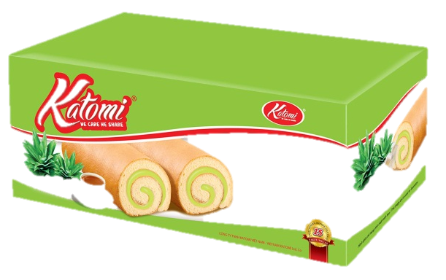
Câu 2: Khối gì có dạng tròn, có đường bao cong tròn và lăn được nhiều phía?
1.
2.
3.

Slide 4
3.

Slide 5

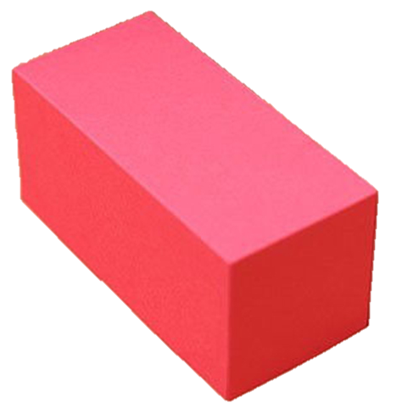
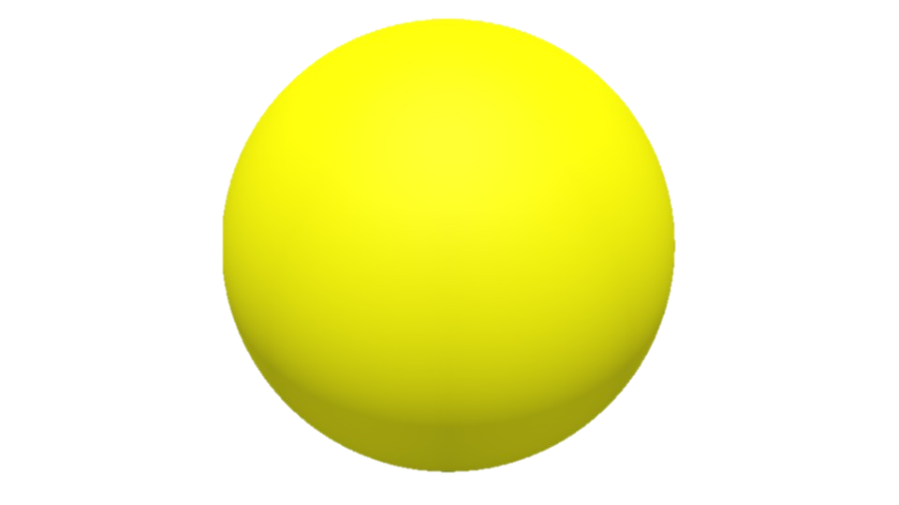
Câu 3: Khối gì có 6 mặt các mặt đều là hình chữ nhật
1.
2.
3.

Slide 6
2.

Slide 7


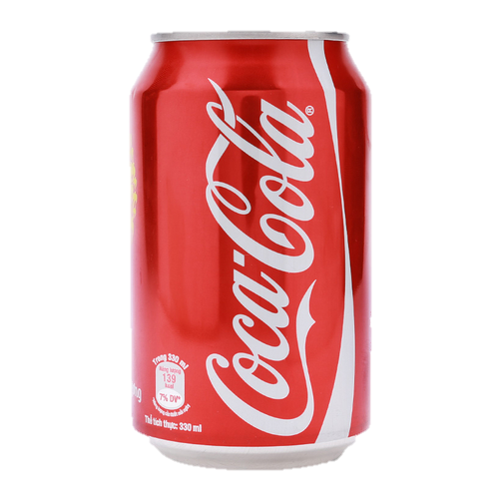
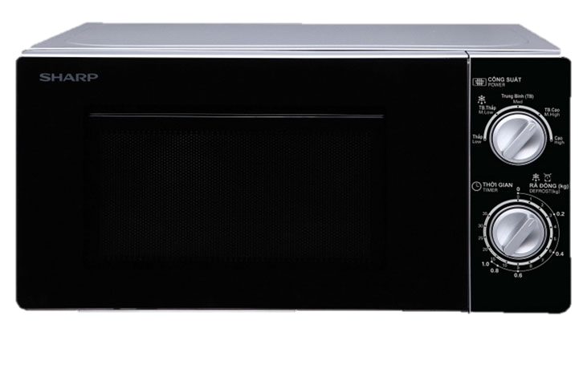
Câu 4: Bé hãy tìm đồ vật có hình dạng giống khối chữ nhật
2.
1.
3.

Slide 8
3.

